Slide 1

Projekt lasów o zwiększonej funkcji społecznej w
Nadleśnictwie Durowo
Przygotował: Piotr Narożny
Wągrowiec, 8 listopada 2024 r.

Slide 2
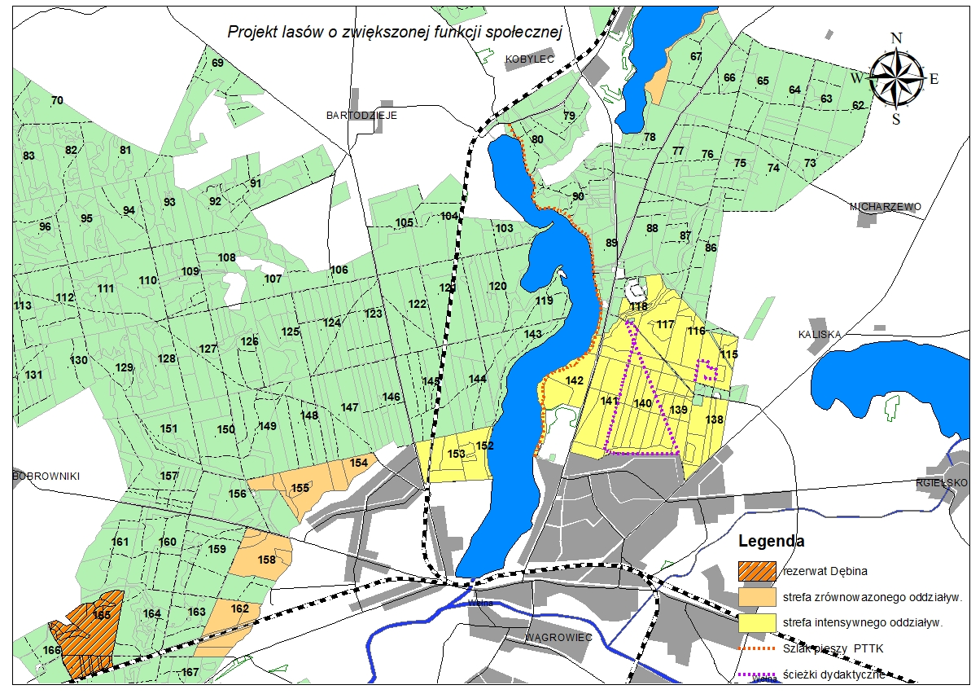
Lasy o zwiększonej funkcji społecznej
Strefa intensywnego oddziaływania społecznego

Slide 3
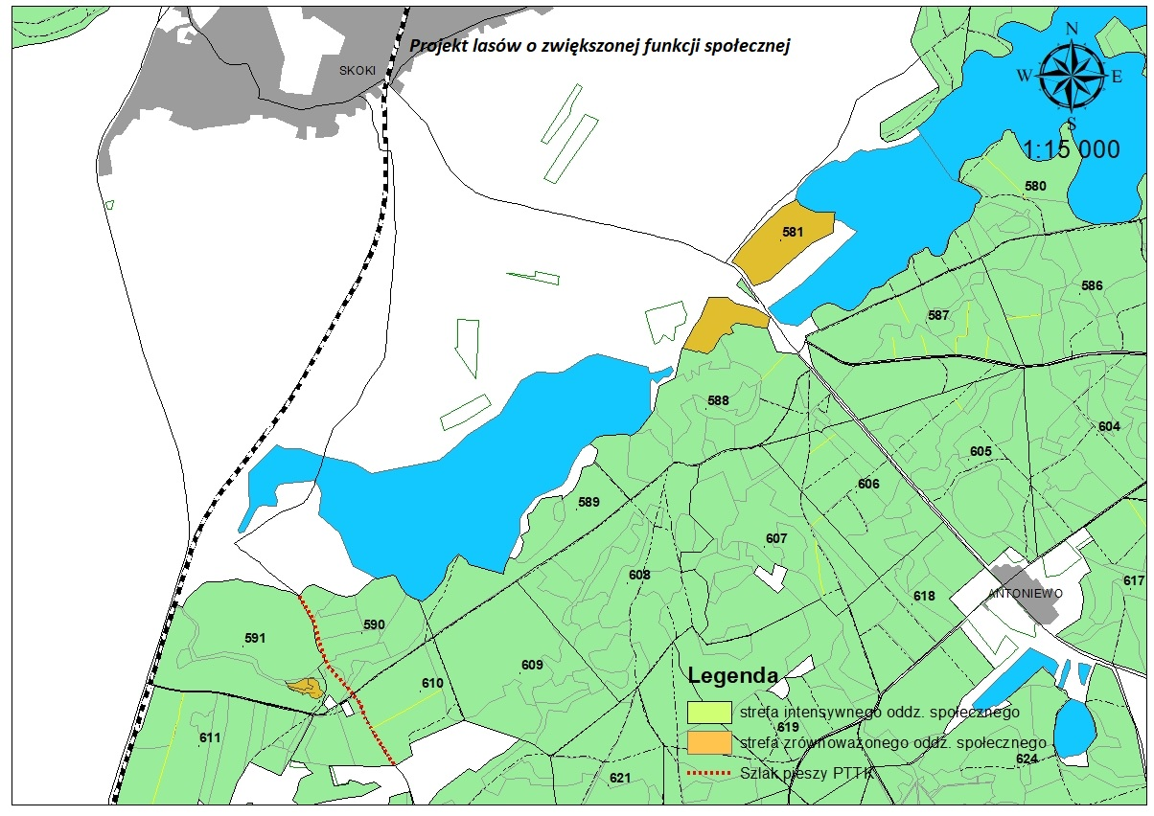
Lasy o zwiększonej funkcji społecznej
Strefa zrównoważonego oddziaływania społecznego

Slide 4
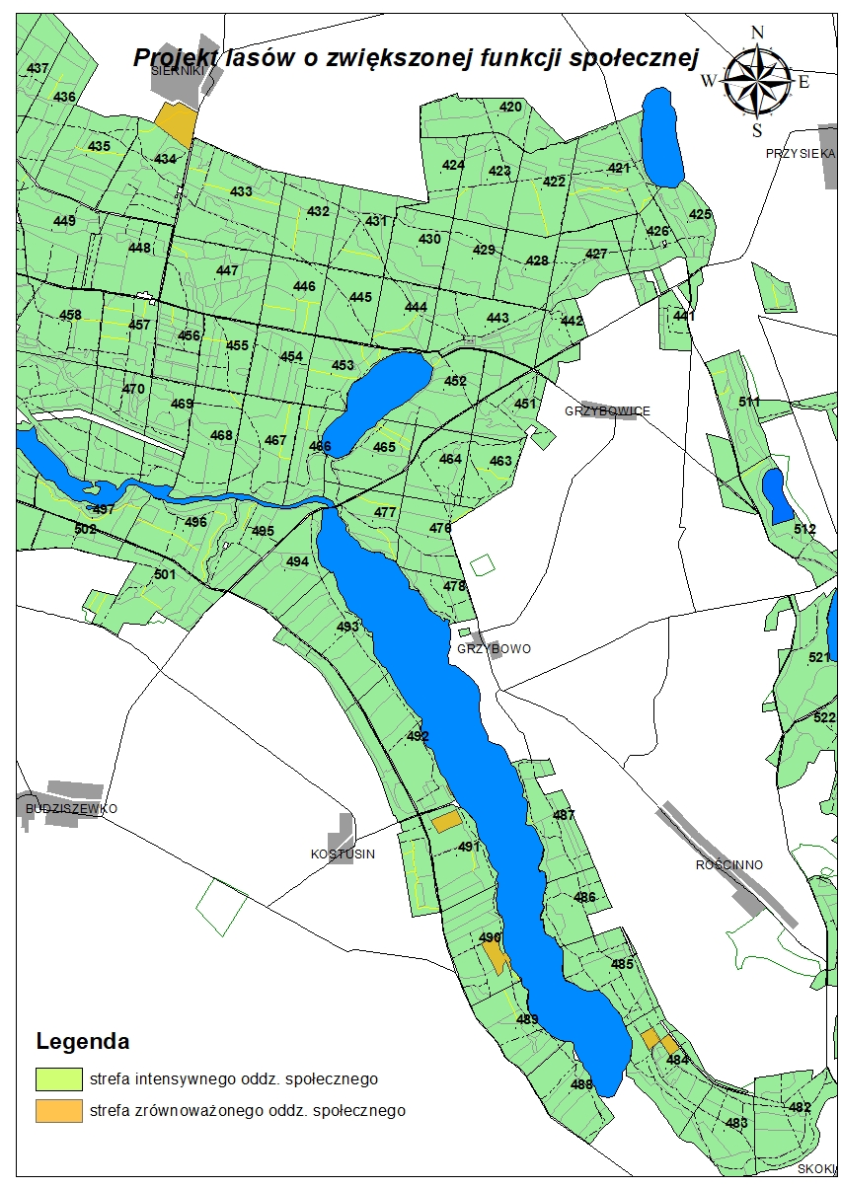
Lasy o zwiększonej funkcji społecznej
Strefa zrównoważonego oddziaływania społecznego

Slide 5
Lasy o zwiększonej funkcji społecznej
Strefa intensywnego oddziaływania społecznego
Rodzaj powierzchni | Pow. (ha)
D-STAN | 186,53
SUKCESJA | 1,49
TURYST | 5,17
 | 193,19

Slide 6

Lasy o zwiększonej funkcji społecznej
Strefa intensywnego oddziaływania społecznego
Klasa wieku | Pow. (ha)
IA | 10,22
IB | 12,00
IIA | 13,66
IIB | 4,04
IIIA | 2,79
IIIB | 1,68
IVA | 3,63
IVB | 36,99
VA | 16,57
VB | 10,84
VIA | 3,07
VIB | 19,12
VIIA | 53,85
VIIB | 3,78
 | 192,24

Slide 7
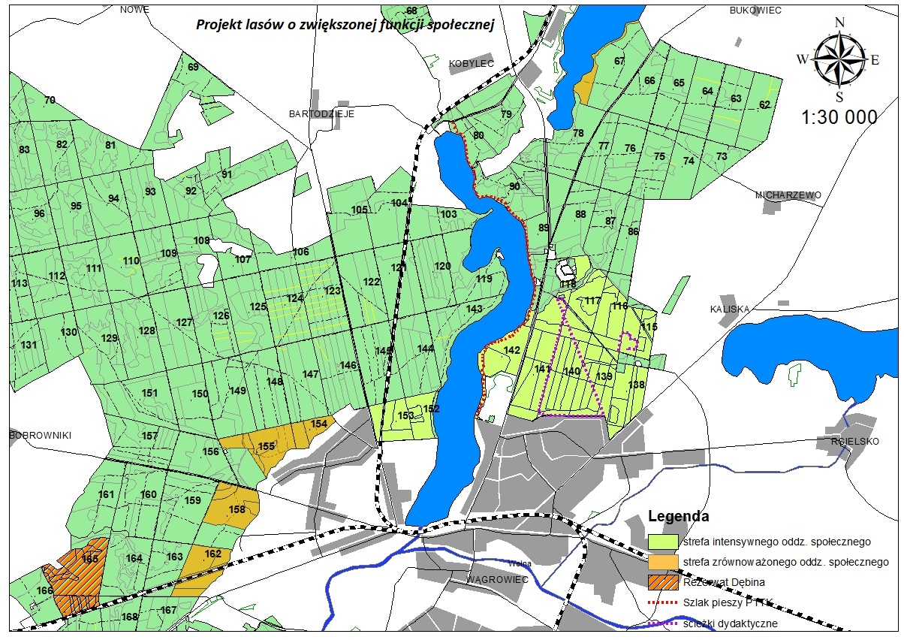
Lasy o zwiększonej funkcji społecznej
Strefa intensywnego oddziaływania społecznego
Gatunek panujący | Pow. (ha)
SO | 155,56
DB | 21,00
BK | 8,16
OL | 2,87
BRZ | 1,08
MD | 1,07
ŚW | 1,01
JW | 0,80
 | 191,55

Slide 8
Lasy o zwiększonej funkcji społecznej
Strefa intensywnego oddziaływania społecznego
Typ siedliskowy | Pow. (ha)
LMśw | 113,52
Lśw | 75,12
LW | 4,01
OlJ | 0,54
 | 193,19

Slide 9
Lasy o zwiększonej funkcji społecznej
Strefa intensywnego oddziaływania społecznego
Kategoria ochronności | Pow. (ha)
OCH CENNE | 6,44
OCH MIAST | 117,83
OCHR WOD | 1,21
 | 125,48

Slide 10


Lasy o zwiększonej funkcji społecznej
Strefa zrównoważonego oddziaływania społecznego
Rodzaj powierzchni | Pow. (ha)
D-STAN | 99,18
PARK | 5,97
TURYST | 7,17
 | 112,32

Slide 11


Lasy o zwiększonej funkcji społecznej
Strefa zrównoważonego oddziaływania społecznego
Klasa wieku | Pow. (ha)
IB | 4,64
IIB | 4,01
IVA | 12,15
IVB | 12,01
VA | 26,44
VB | 3,14
VIA | 9,88
VIB | 11,48
VII | 20,12
VIII | 8,45
 | 112,32

Slide 12


Lasy o zwiększonej funkcji społecznej
Strefa zrównoważonego oddziaływania społecznego
Gatunek panujący | Pow. (ha)
SO | 64,72
DB | 44,16
BK | 3,20
OL | 0,24
 | 112,32

Slide 13

Lasy o zwiększonej funkcji społecznej
Strefa zrównoważonego oddziaływania społecznego
Typ siedliskowy | Pow. (ha)
BMśw | 12,89
LMśw | 49,68
Lśw | 14,24
Lw | 29,54
 | 106,35

Slide 14


Lasy o zwiększonej funkcji społecznej
Strefa zrównoważonego oddziaływania społecznego
Kategoria ochronności | Pow. (ha)
OCH CENNE | 11,98
OCHR. MIAST | 10,54
WODOCHRONNE | 47,35
 | 69,87

Slide 15
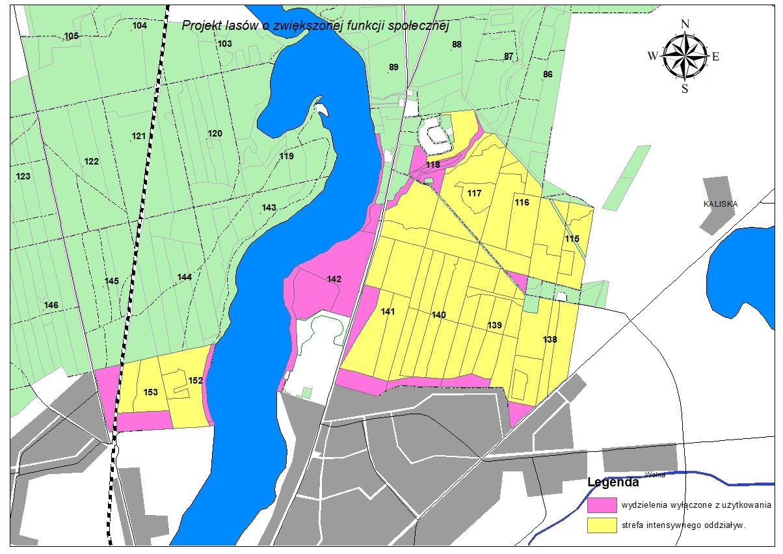
Lasy wyłączone z użytkowania
Pow. lasów wyłączonych
z użytkowania
41,18 ha

Slide 16
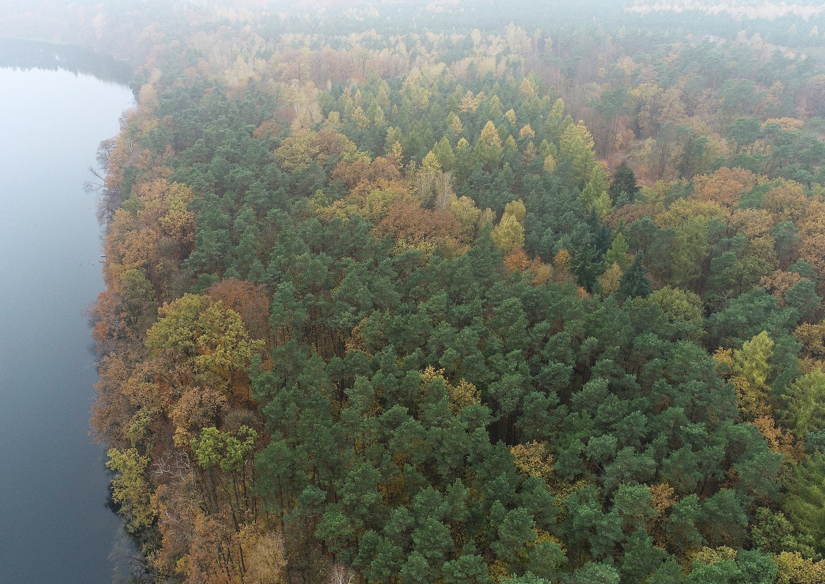
Lasy wyłączone z użytkowania
Pow. lasów wyłączonych
z użytkowania
41,18 ha

Slide 17
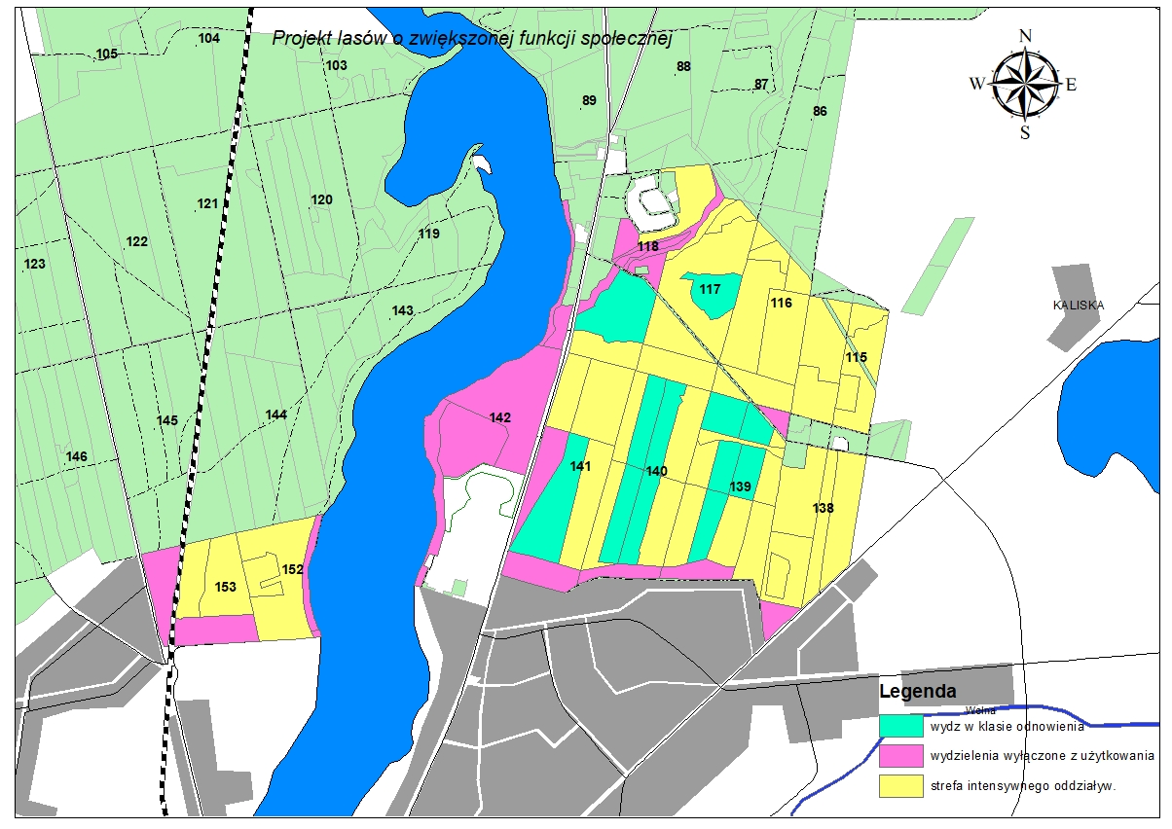
Lasy w klasie odnowienia
Pow. lasów w klasie odnowienia
32,24 ha

Slide 18
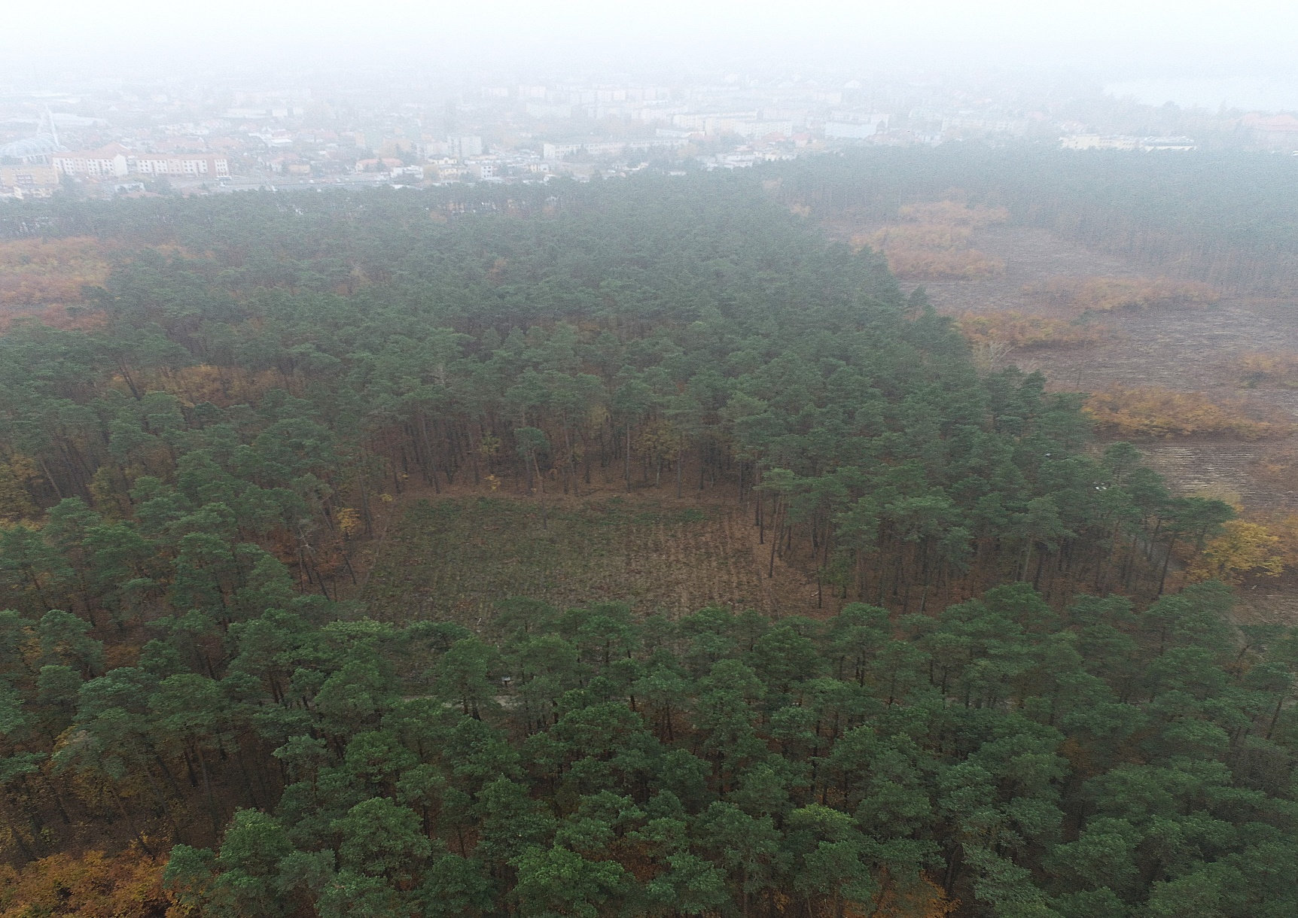
Lasy w klasie odnowienia
Pow. lasów w klasie odnowienia
32,24 ha

Slide 19
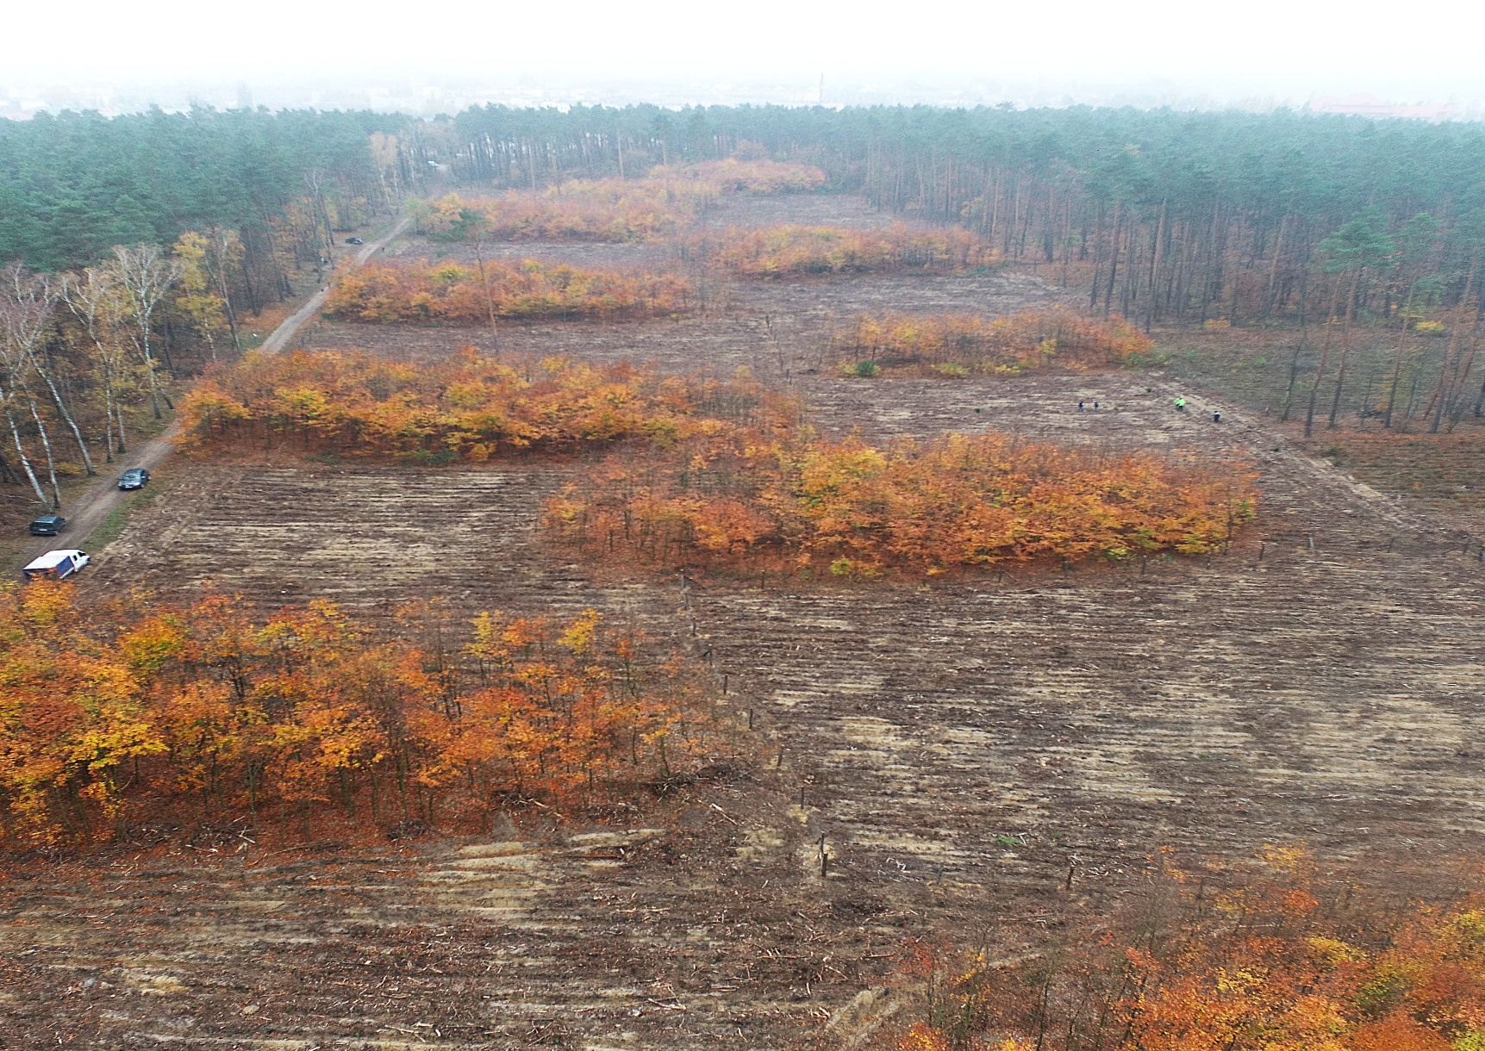
Lasy w klasie odnowienia
Pow. lasów w klasie odnowienia
32,24 ha

Slide 20

Lasy odnowione
Pow. lasów odnowionych
35,19 ha

Slide 21
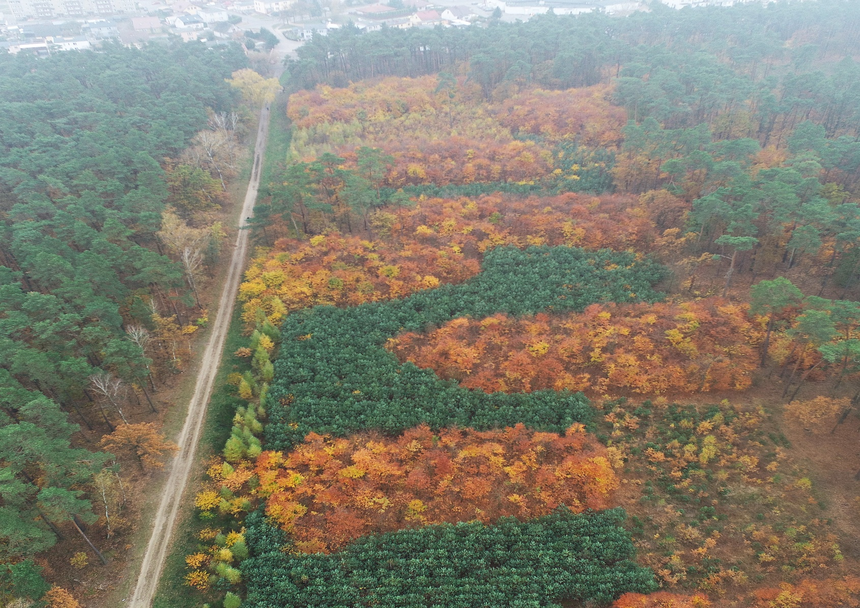
Lasy odnowione
Pow. lasów odnowionych
35,19 ha

Slide 22
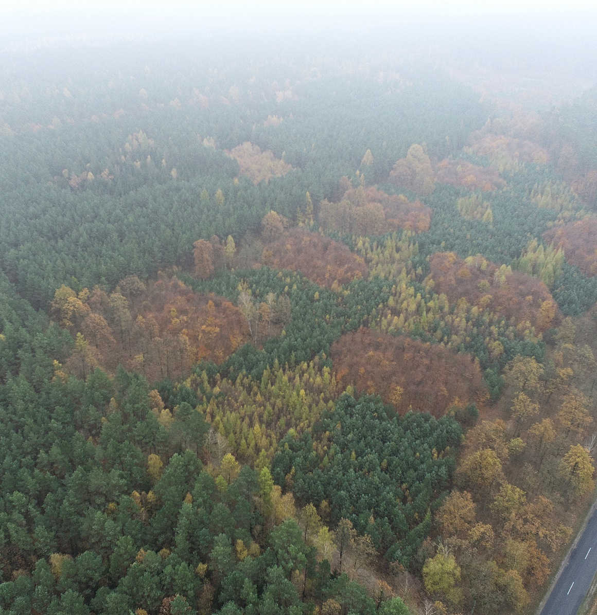
Lasy odnowione
Pow. lasów odnowionych
35,19 ha

Slide 23
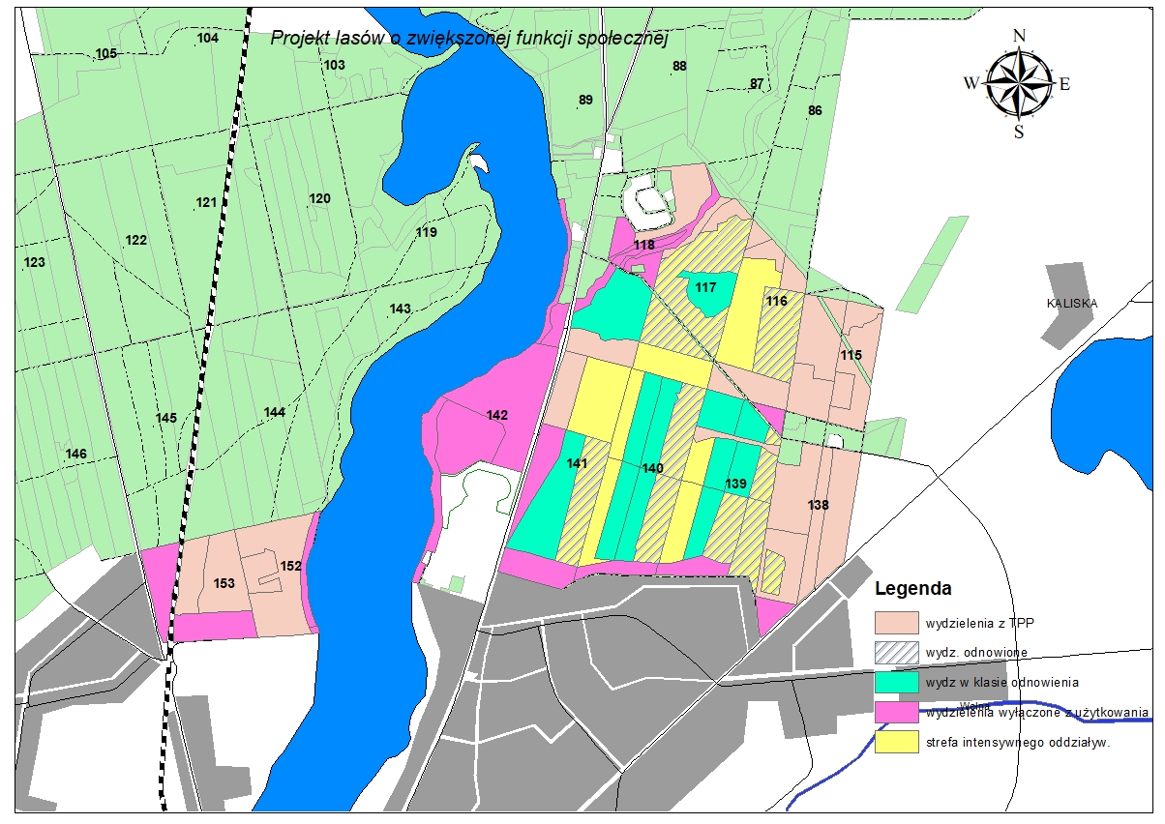
Lasy w trzebieżach
Pow. lasów
z planem
TWP i TPP
62,29 ha

Slide 24
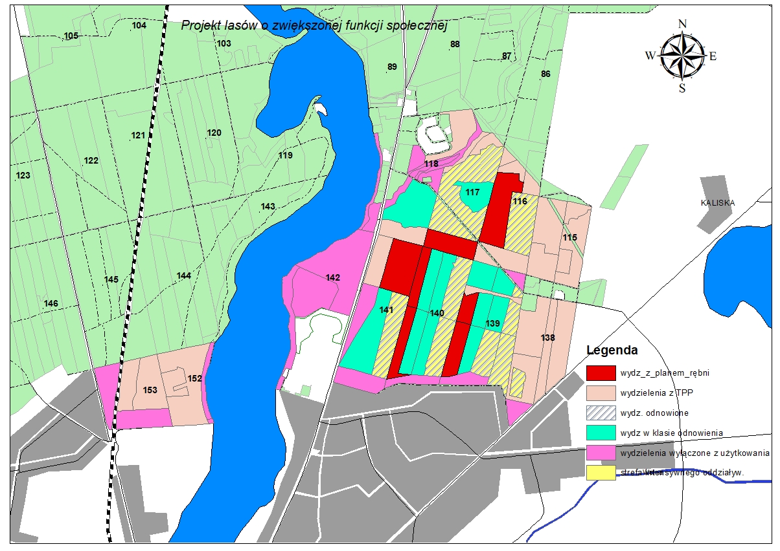
Lasy rębne
Pow. lasów
z planem
rębni
22,29 ha

Slide 25
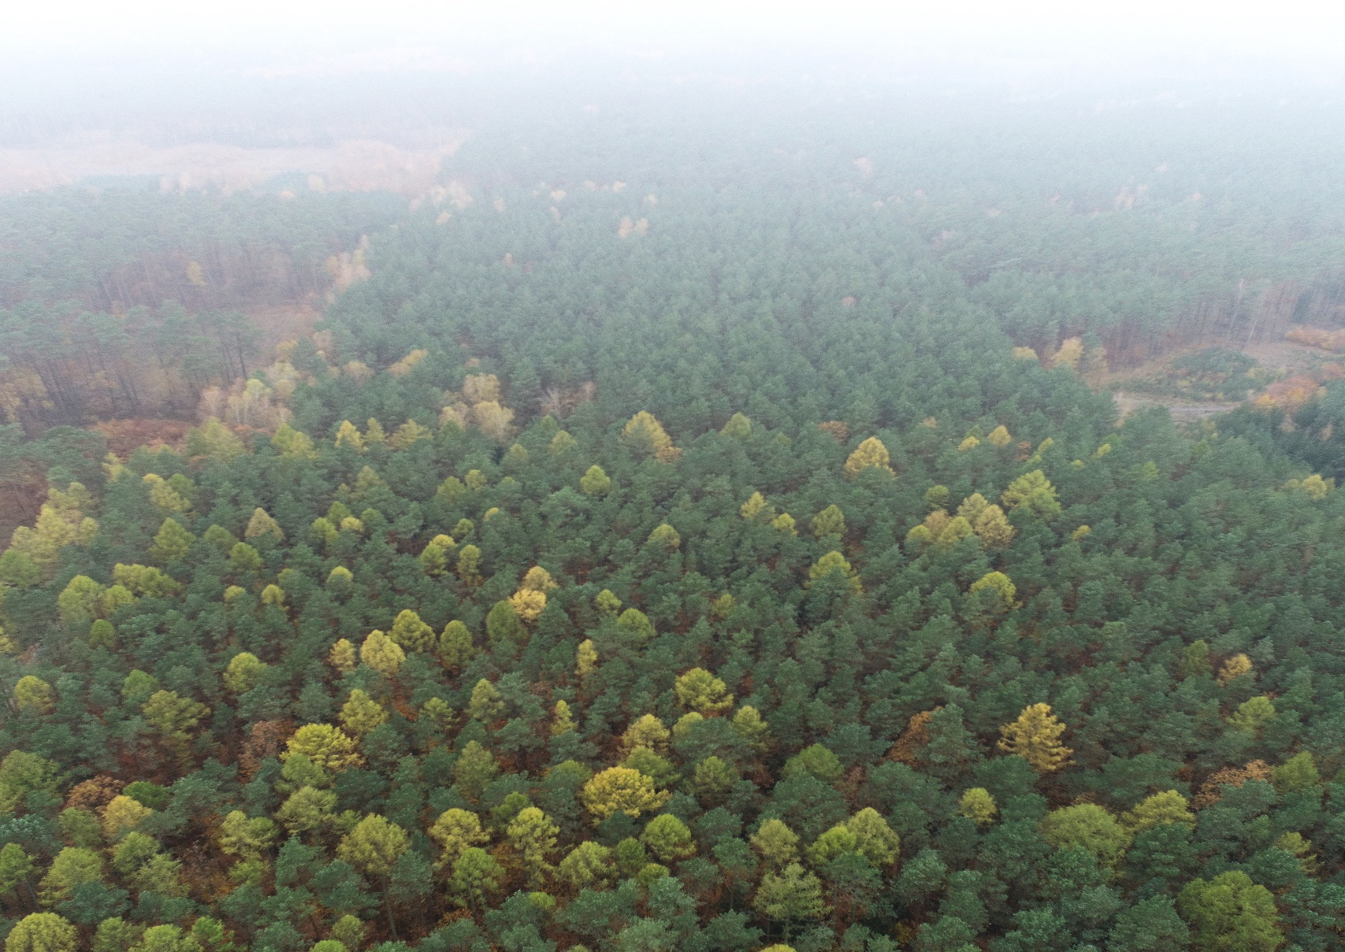
Lasy rębne
Pow. lasów
z planem
rębni
22,29 ha

Slide 26
Strefa intensywnego oddziaływania społecznego
Lasy: | Pow. (ha)
wyłączone | 41,18
w klasie odnowienia | 32,24
odnowione | 35,19
TW i TP | 62,29
rębne | 22,29
razem | 193,19

Slide 27
Zestawienia osób, organizacji i instytucji, które składają do nadleśnictw
wnioski, uwagi oraz skargi dotyczące sposobu zagospodarowania lasów
PGL LP.
- RDOŚ Poznań,
- Urząd Wojewódzki w Poznaniu,
- Urząd Miejski w Wągrowcu,
- Urząd Miasta i Gminy Skoki,
- Urząd Miejski w Rogoźnie,
- Urząd Miasta i Gminy Mieścisko,
- Urząd Miasta i Gminy Budzyń,
- Urząd Miasta i Gminy Margonin,
- Urząd Miasta i Gminy Gołańcz,
- Urząd Gminy Wągrowiec,
- Urząd Gminy Wapno,
- Urząd Gminy Damasławek,
- Urząd Miejski w Kłecku,
- Urząd Gminy Mieleszyn,
- Urząd Gminy Kiszkowo,
- KW PSP w Poznaniu,
- KP PSP Piła,
- Enea Operator Sp. z o. o.,
- PGNiG S.A.,
- PSG sp. z o. o.

Slide 28
Dziękuję za uwagę

